Slide 1
Jak se přihlásit na
Den otevřených dveří
SPŠ Otrokovice
Ing. Jan Řezník

Slide 2
1. Registrace
Registraci jste provedli zadáním svého kontaktního emailu na našich webových stránkách.
Na tento email vám dojde pozvánka do MS Teams prostředí SPŠ Otrokovice

Slide 3
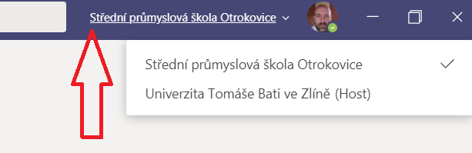
2. Pro stávající uživatele MS Teams
Pokud již MS Teams používáte, nebo máte účet od Microsoftu, stačí se přihlásit do prostředí Office 365 a spustit aplikaci MS Teams.
Vpravo nahoře potom vyberte Střední průmyslovou školu Otrokovice
Zobrazí se vám tým Den otevřených dveří

Slide 4
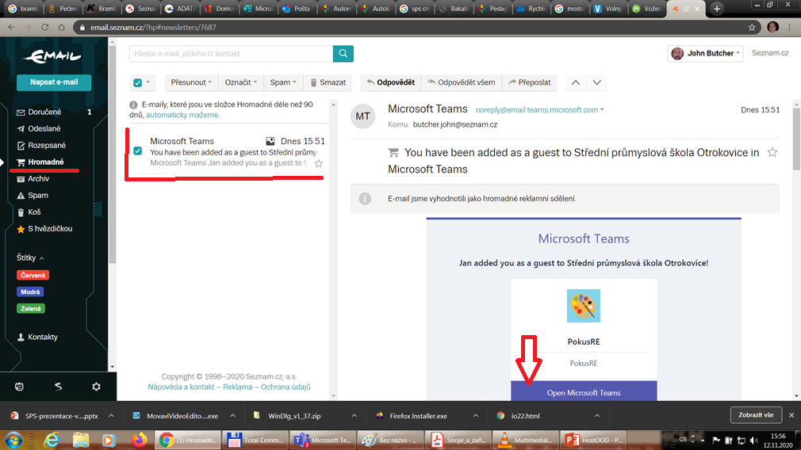
3. Email pro první připojení nových uživatelů
Pozor, může se nacházet ve složce Hromadné, nebo i spam

Slide 5
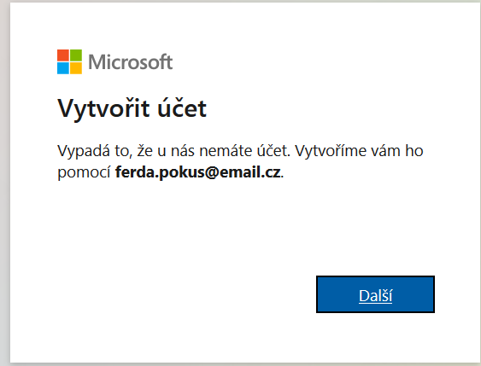
4. Email pro první připojení
Po klepnutí na tlačítko Open Microsoft Teams se objeví následující okno
Klepněte na tlačítko DALŠÍ

Slide 6
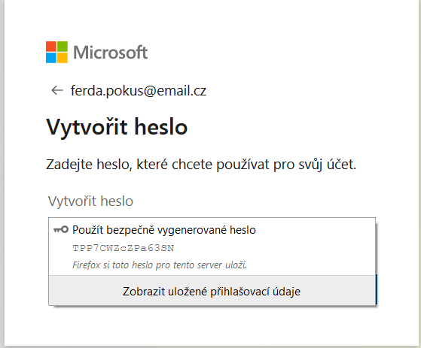
5. Vytvoření účtu Microsoft
Po klepnutí na tlačítko Další se vám vytvoří účet u Microsoftu
Vytvořte si heslo a zapamatujte si jej pro přihlášení – je to heslo vašeho nového účtu Microsoft

Slide 7
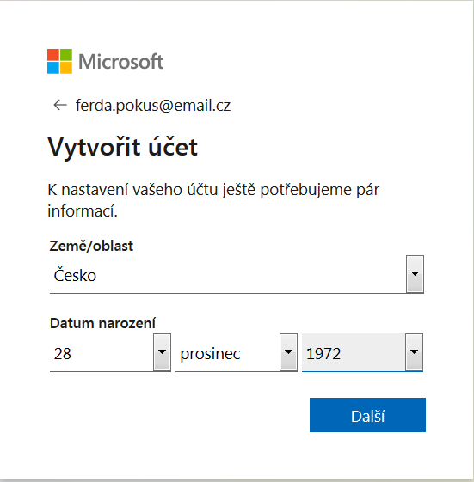
5. Pár osobních údajů
Tyto údaje potřebuje Microsoft pro vytvoření účtu

Slide 8
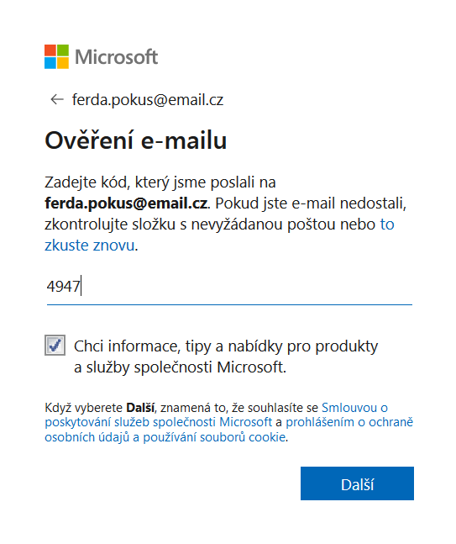
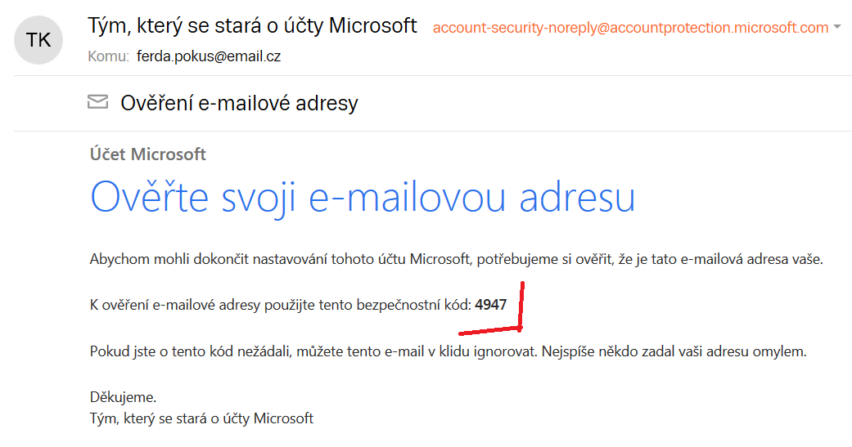
5. Ověření
Do emailu jste dostali od Microsoftu ověřovací kód – ten zadejte

Slide 9
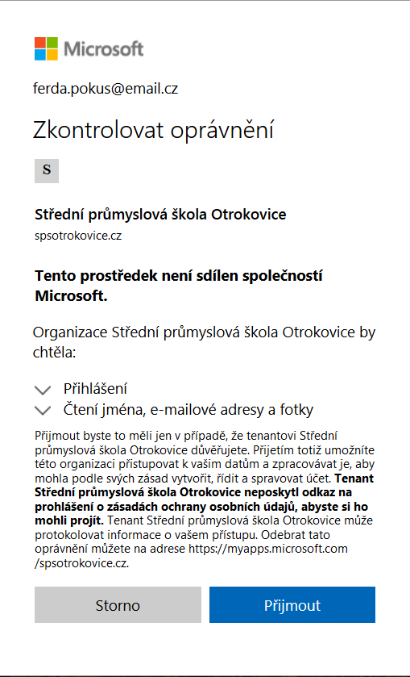
5. Kontrola oprávnění
Nyní jste již u nás
Jen nám musíte dovolit číst některé údaje
Klepněte na přijmout

Slide 10
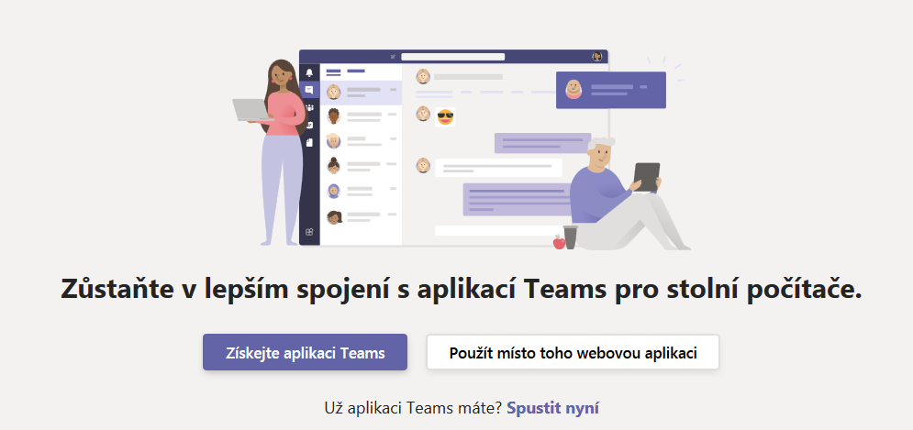
5. Spuštění aplikace Teams
Aplikaci si můžete nainstalovat
Pokud ji instalovat nechcete je možné ji spustit ve webovém prohlížeči

Slide 11
No a to je vše
Již se nacházíte v prostředí MS Teams a to přímo v týmu Den otevřených dveří, kde vpravo vidíte základní informace.
Po levé straně jsou jednotlivé kanály tohoto týmu – viz základní informace
Při opětovném spuštění se již jen přihlásíte. Samozřejmě že můžete použít původní odkaz (modré tlačítko Open Microsoft Teams)

